Slide 1
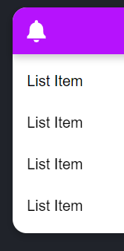
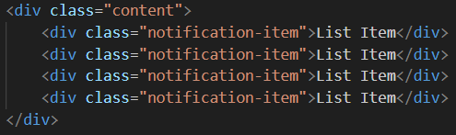
Динамическая нумерация элементов с помощью CSS
Иногда требуется пронумеровать элементы на экране, но лучше делать это динамически с помощью CSS, а не пытаться прописать номера вручную в HTML. Динамическое присвоение номеров упрощает поддержку кода, особенно при изменении количества элементов, что позволяет избежать ошибок и повысить гибкость.
6
Notes:
1

Slide 2
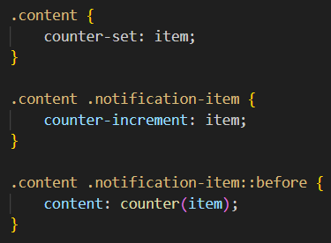
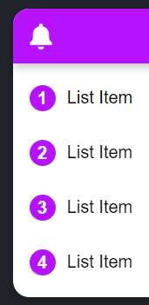
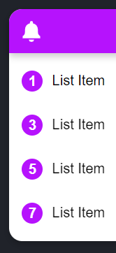
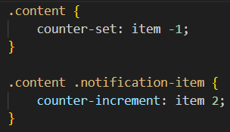
Динамическая нумерация элементов с помощью CSS
Чтобы установить счётчик, используется свойство counter-set, которое инициализирует счётчик на уровне родительского элемента .content. Каждый элемент .notification-item увеличивает счётчик с помощью counter-increment, а его значение отображается перед содержимым элемента с помощью псевдоэлемента ::before через content: counter(item). Можно также настраивать значение счётчика, например, задать элементам только нечётные номера, используя counter-increment: item 2, что позволит нумеровать элементы с шагом 2.
6
Notes:
2

Slide 3
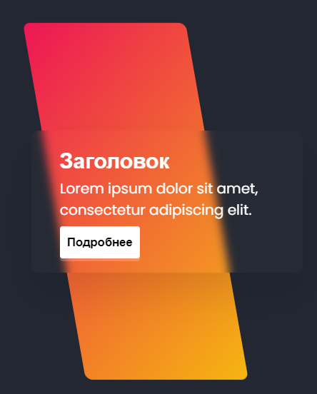
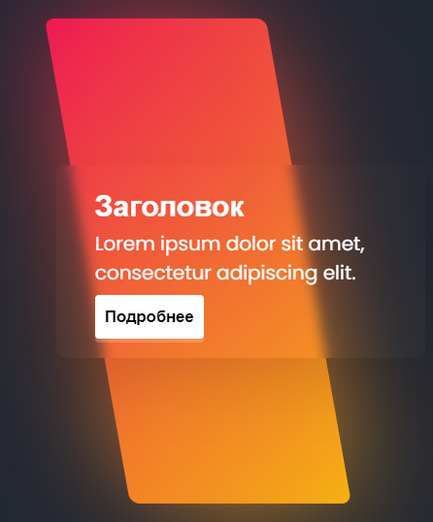
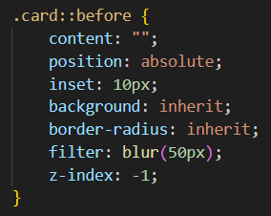
Добавление эффекта свечения
Придать эффект свечения элементу можно с помощью псевдоэлемента ::before, который копирует фон и форму основного элемента. Этот псевдоэлемент позиционируется абсолютно с небольшими отступами (inset: 10px), создавая эффект свечения по краям. Применение фильтра blur(50px) размывает его, что создает мягкое свечение вокруг элемента, а низкий z-index помещает его позади основного содержимого.
7
Notes:
3

Slide 4
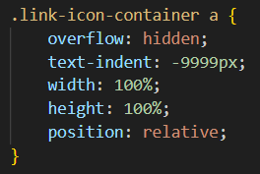
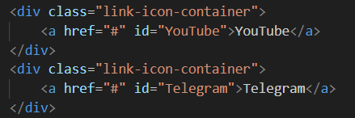


Преобразование текстовых ссылок в ссылки-иконки с помощью CSS
С помощью CSS ссылки, которые изначально отображались как текст, можно превратить в ссылки с иконками, скрыв текст с помощью свойства text-indent: -9999px. Это позволяет сохранить семантику HTML, так как ссылки остаются интерактивными элементами, а их внешний вид полностью изменяется через стили. Такой подход не только облегчает стилизацию, но и улучшает доступность, позволяя экранным считывателям правильно интерпретировать ссылки.
8
Notes:
4

Slide 5
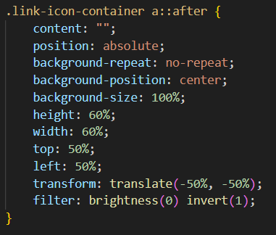
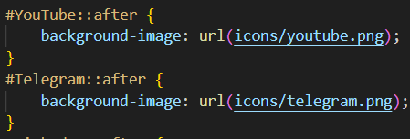

Преобразование текстовых ссылок в ссылки-иконки с помощью CSS
Добавляя изображения иконок с помощью псевдоэлемента ::after, можно управлять их отображением и стилями централизованно, не меняя сам HTML-код. С помощью свойств, таких как background-image, background-size, и filter, можно адаптировать иконки к различным условиям, включая изменение цветовой схемы или размера. Такой подход более гибкий, поскольку позволяет легко заменять иконки и изменять их стили через CSS, что упрощает процесс обновления и поддержания кода в будущем.
8
Notes:
5

Slide 6
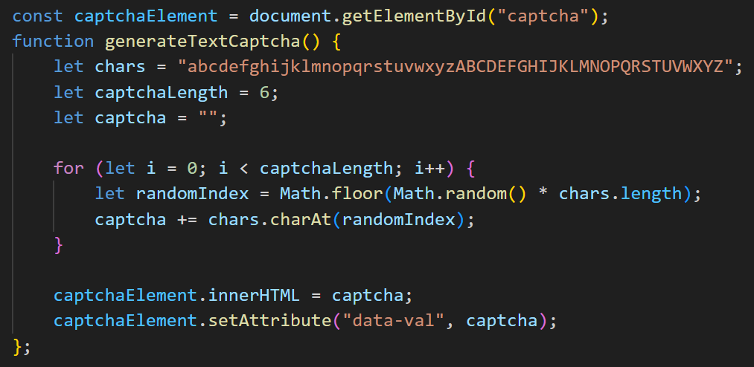
Создание капчи
Функция generateTextCaptcha генерирует текстовую капчу длиной 6 символов. Она использует строку с латинскими буквами разного регистра и в цикле случайным образом выбирает символы, добавляя их в капчу. Для каждого символа выбирается случайный индекс из строки chars, после чего выбранный символ добавляется к капче. Сгенерированная капча отображается в HTML-элементе, полученном через document.getElementById("captcha"). К тому же, сгенерированная капча сохраняется в атрибуте data-val этого элемента. Таким образом, капча становится доступной как на экране, так и в скрытом атрибуте.
10
Notes:
6

Slide 7
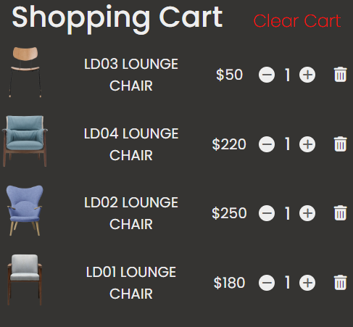
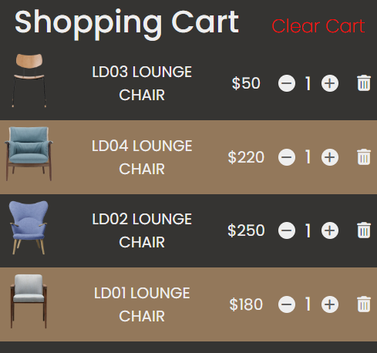

Чередование цвета
Псевдокласс :nth-child(even) используется для применения стилей к каждому чётному элементу списка. В данном случае он меняет цвет фона чётных элементов с классом .item, создавая чередование цветов. Это помогает визуально разделить подряд идущие элементы, делая их более различимыми и упрощая восприятие данных в списке, особенно при просмотре длинных списков или таблиц.
11
Notes:
7

Slide 8
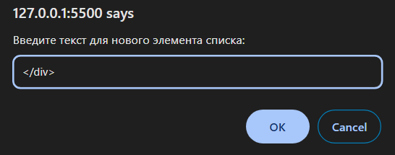
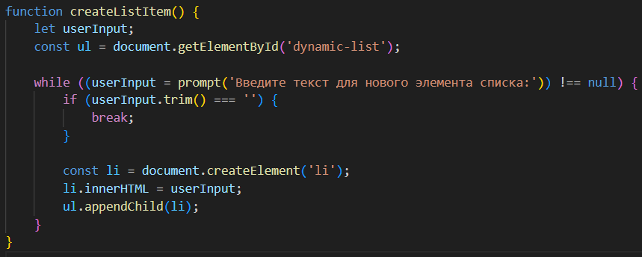
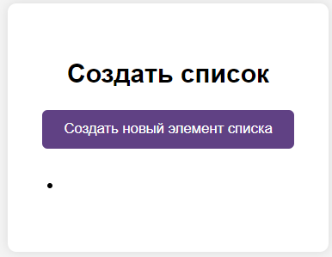
Корректная запись текста в элемент
Использование li.innerHTML = userInput; может привести к непредсказуемому поведению, если пользователь введёт HTML-тег в текстовое поле, так как эти теги будут интерпретированы и выполнены как код, что может изменить структуру страницы или вызвать уязвимости. Ввод HTML-кода может нарушить отображение списка и даже потенциально навредить безопасности.
12
Notes:
8

Slide 9
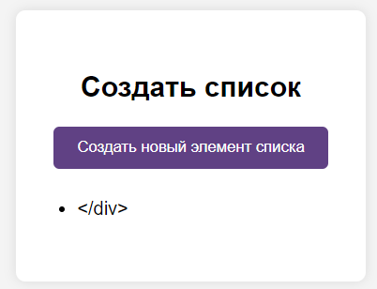
Корректная запись текста в элемент
Замена на li.textContent = userInput; решает эту проблему, так как теги будут отображаться как обычный текст, а не как исполняемый код, что гарантирует корректное и безопасное добавление элементов в список.
12
Notes:
9

Slide 10


Динамическое изменение поведения кнопки
Кнопка с текстом "Stop Notification Creation" создаётся с уникальным идентификатором и атрибутом data-action="toStop", который хранит текущее действие кнопки. Этот атрибут используется для указания того, какое действие должно быть выполнено при нажатии — в данном случае, остановка создания уведомлений.
13
Notes:
10

Slide 11
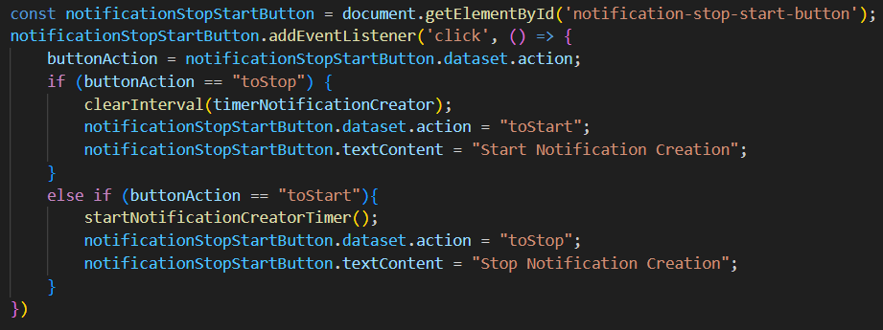

Динамическое изменение поведения кнопки
Код привязывает обработчик к кнопке, делая её переключателем на основе значения атрибута data-action. При каждом нажатии проверяется текущее значение этого атрибута: если оно равно "toStop", атрибут меняется на "toStart", и кнопка адаптирует своё поведение соответственно. Аналогично, значение "toStart« меняется на "toStop", что управляет функционалом кнопки, определяя, какое действие будет выполнено при следующем клике. Таким образом, изменение атрибута полностью контролирует переключение поведения кнопки.
13
Notes:
11

